Slide 1
미니프로젝트
2022. xx. xx(x)
이름:

Slide 2
목 차
프로젝트 결과 요약
서비스 구성도
세부 구현 방법
프로젝트 추진 내역
Lessons Learned

Slide 3
프로젝트 결과 요약
프로젝트 결과 요약
서비스 구성도
세부 구현 방법
프로젝트 추진 내역
Lessons Learned
프로젝트 결과 요약
프로젝트 개요
타임라인별 주요 활동 및 결과물

Slide 4
1. 프로젝트 개요
1. 프로젝트 결과 요약
목 적
자동화 모델 개발
- 스케쥴러를 통해 단순 프로그램이라도 자동화 실행되도록 구축 자유주제 (웹데이터 수집, 데이터분석, 브라우저 자동화)
* 크롤링: timeanddate.com 내 홀리데이정보 수집도 가능
기본 전제
프로젝트 - 예
자료
웹 및 dataset 내 자료 활용가능
프로젝트
범위
자유주제 (단, 분석은 계절성 지수를 자유롭게 다른 방향으로 구축가능)

Slide 5
주요 회의체
다이어그램
설명
시작보고
1
과제계획
1
팀 구성, 일정, R&R, 개략 과제 구성
SRR/SSR
2
시스템/SW 설계
2
설계문서 → 시스템 규격/소프트웨어 버전기술
3
분석모델 설계
3
설계문서 → 소프트웨어 설계 기술서
PDR/CDR
4
Interactive 개발환경
통합개발환경 (Pycharm)
코드 형상관리 (Git-Hub / JIRA, VisualSVN, CheckSum)
4
분석모델 구현
TRR
5
테스트
5
코드 테스트 → 테스트 계획서,절차서,결과서
6
코드 패키징
6
실행가능 코드 → 패키징 파일
종료보고
7
운영이관/테스트
7
서버 이관 → 운영이관 시나리오, 운영/사용자 매뉴얼, 배치
8
배치 구동 → 성능 검증
8
배치잡 관리
9
과제를 통해 배운점/개선할점 리스트
9
Lessons learned
SRR(System Requirement Review) : 시스템 요구사항 리뷰
SSR(Software Specification Review) : 소프트웨어 규격 리뷰
PDR(Preliminary Design Review) : 개략설계 리뷰
CDR/DDR(Critical/Detail Design Review) : 상세설계 리뷰
TRR(Test Rediness Review) : 시험준비 리뷰

Slide 6
서비스 구성도
프로젝트 결과 요약
서비스 구성도
세부 구현 방법
프로젝트 추진 내역
Lessons Learned
2. 서비스 구성도
전체 구성도
데이터 구성도

Slide 7
2. 서비스 구성도
1. 전체 구성도
아래의 구성에 따라 자유주제로 프로젝트를 개발 후 haiteam@kopo.ac.kr 로 전송하세요)
수집
저장
처리
분석
활용
소스 데이터
자동화모델
활용 서비스
이미지 데이터
자유 모형
자유 주제
CSV
Python
csv
S/W
S/W
S/W
H/W
H/W
H/W

Slide 8
2. 데이터 구성도
2. 서비스 구성도
분석모형 구현에 필요한 인바운드 데이터와 분석모형을 통해 산출되는 아웃바운드 데이터 상세 내역 정의
인바운드
순서 | 식별자 | 대상 | 시스템명 | 저장타입 | 크기 | 획득주기 | 컬럼 | 비고
1 | IB-001 | ...링크 | XXX 웹페이지 | - | - | 월 | -
아웃바운드
순서 | 식별자 | 대상 | 시스템명 | 저장타입 | 크기 | 획득주기 | 컬럼 | 비고
1 | OB-001 | cat/dog 이미지 | 파일시스템 | .txt | 미정 | 미정 | -

Slide 9
세부 구현 방법
프로젝트 결과 요약
서비스 구성도
세부 구현 방법
프로젝트 추진 내역
Lessons Learned
3. 세부 구현 방법
상세 모형 설계
결과 분석
시각화

Slide 10

1. 상세 모형 설계 (딥러닝 모델)
3. 세부 구현 방법
Raw
Data
A
전처리된
데이터
B
C
데이터 전처리
추세선 도출 (변경!!)
추세선
계절성 지수 산출
계절성 지수
입력 DB
1
1
1
계절성 지수 계산
출력 DB
불량 데이터 처리
Outlier 제거
음수(-) 인 판매량 데이터가 관찰됨
- 이유: 반품 처리량 반영
- 영향: 계절성 지수 왜곡
- 해결: (-)값을 0으로 대체함
※ 확인 결과 대부분 음수 데이터의
절대량값이 크지 않아 중요성 적음
상품주차별 판매량 산출 => 지역/상품/주차별 판매량 산출 (Group by 활용)
소스데이터와 (지역,상품)을 키로 하여 조인한다.
계절성 지수를 산출한다.
⇒ (계절성 지수) = (실 QTY) /
(지역/상품/주차별 판매량)
2
주차별 효과 계산
2
지역/상품/주차별 지수 산출 (Group by 활용)
데이터 통합
연도별 주차수가 다른 Year가 관찰됨
- 이유: 1년이 365(366)일이므로
필연적으로 53주차가 때때로 발생
- 영향: 주차별 평균 계절성지수 산출
시 주차수가 통일되지 않음
- 해결: 53주차 데이터를 제거함
※ 53주차의 값이 커서 중요도상 이슈 존재

Slide 11
프로젝트 추진 내역
프로젝트 결과 요약
서비스 구성도
세부 구현 방법
프로젝트 추진 내역
Lessons Learned
4. 프로젝트 추진 내역
프로젝트 구축 방법
팀 구성
WBS + R&R
일정표
산출물 목록

Slide 12
1. 프로젝트 구축방법
4. 프로젝트 추진 내역
아래의 각 단계에 따라 일정별로 프로젝트를 진행함
프로젝트 착수
분 석
설 계
구 축
운영 이관
프로젝트 종료
착수 준비
현황 분석
아키텍쳐 정의
시스템 개발
운영 이관
종료 보고
계획 수립
과제 정의
분석모델 설계
단위 테스트
운영방안 수립
데이터 설계
통합 테스트

Slide 13
2. 팀 구성
4. 프로젝트 추진 내역
팀 구성은 x명으로 이루어짐
Project Manager
/ 개발
xxx

Slide 14
3. WBS + R&R
4. 프로젝트 추진 내역
단계 | 활동 | 업무 | 담당자
분석 | 분석과제 정의 | 요구사항 정의서 작성
 | 기존내용 리뷰 분석 | 기존 소스코드 리뷰, 로직 분석
설계 | 데이터 설계 | I/F 데이터 정의, 데이터 수집 설계
 | 분석모델 설계 | 분석 시나리오 / 알고리즘 설계
 | 시스템 설계 | HW, SW, 화면, 인터페이스 정의/설계
 | 테스트 설계 | 모듈별 테스트 정의/설계
구축 | 머신 러닝 모델 개발 | 머신 러닝 모델 개발 (Decision Tree)
 | 모델 시각화 | Tableau 시각화
 | 개발 테스트 / QA | 단위별 / 통합 테스트
 | 운영 테스트 / 산출물 관리 | 운영 테스트 / 최종 산출물 관리

Slide 15
4. 일정표
4. 프로젝트 추진 내역
Skip

Slide 16
5. 산출물 목록
산출물 목록
...
활동 | 업무 | 산출물 | 제출시기
착수 | 프로젝트 착수 | 프로젝트 계획서 | PASS
분석 | 현황 분석 | 요구사항 정의서 | PASS
설계 | 분석모델 설계 | 분석모델 정의서, 분석모델
설계 | 시스템 설계 | 테이블목록/정의서, 프로그램목록/사양서, 화면목록/정의서, 인터페이스 목록/설계서/참고자료목록 | PASS
구축 | 시스템 개발 | 소스코드, DB | PASS
구축 | 테스트 | 단위테스트 결과서/통합테스트 결과서/모형테스트 결과서 | PASS
이행/안정화 | 이행 | 사용자/운영 매뉴얼 | PASS
종료 | 종료 | 프로젝트 완료 보고서 | PASS

Slide 17
Lessons Learned
프로젝트 결과 요약
서비스 구성도
세부 구현 방법
프로젝트 추진 내역
Lessons Learned
Appendix: tableau 매뉴얼
5. Lessons Learned

Slide 18
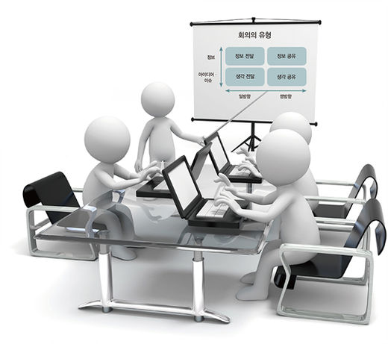
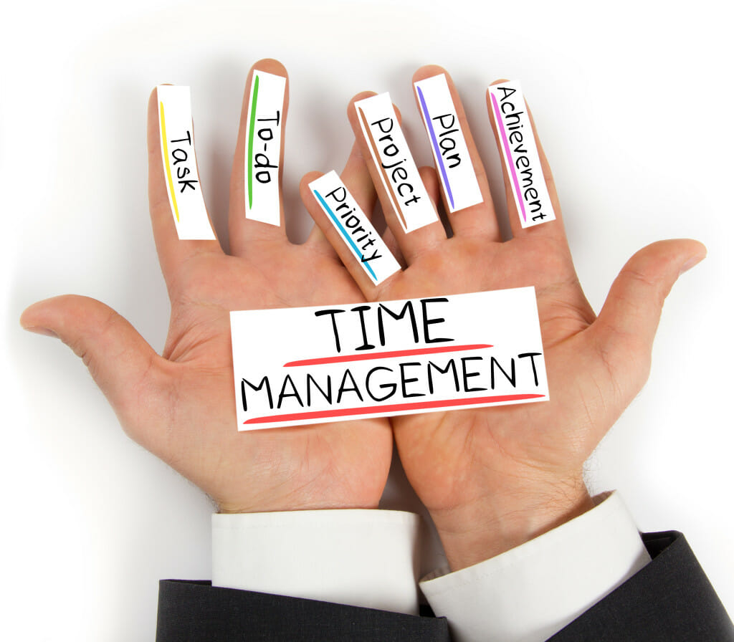

Lesson Learned
Strength
Pain Point
의사소통
업무배분
-효율적인 의사결정과 방향수립은 회의에서 시작
1. 규칙적인 회의
2. 상세내용 재확인
-팀원의 R&R를 더욱 세분화하기
Time management
버퍼 타임을 더욱 여유있게 설정
팀원의 참여도
-프로젝트의 이해도 높이기
코드리뷰 프레젠테이션
새로운 기술 공유

Slide 19
감사합니다
End of Document

